Slide 1

PENGANTAR
TELEKOMUNIKASI
Dosen Pengampu :
- Adi Hermansyah, M.T
- Ahmad Fali Oklillas, M.T
Analisis Base Transceiver Station (BTS) dengan menggunakan Network Signal Info Pro, Network Cell Info, dan Speedtest.
KELOMPOK 2

Slide 2
KELOMPOK 2
RIO BASTIAN
YULTRIYEN
M. ROMADHON
GUNAWAN
M. REZA FADHIL A.

Slide 3

PENDAHULUAN
01
MEDIA ANALISIS
02
PENGERTIAN UMUM
03
TABLE OF CONTENTS
04
ANALISIS JARIGAN
05
HASIL ANALISA
06
KESIMPULAN

Slide 4
01
PENDAHULUAN

Slide 5
PENDAHULUAN
Perkembangan jaringan telekomunikasi saat ini mengalami kemajuan yang sangat cepat. Berbagai macam fasilitas teknologi telekomunikasi terus dikembangkan agar pengguna dapat melakukan komunikasi suara, data, dan grafik/ gambar. Kebutuhan akan komunikasi grafik dan gambar membutuhkan kecepatan data yang semakin tinggi sehingga harus didukung oleh sistem yang handal agar dapat memberikan kualitas layanan dengan baik. Perubahan teknologi telah merambah di hampir setiap bidang kehidupan manusia. Dari berbagai bentuk perubahan teknologi tersebut, perubahan di bidang telekomunikasi dan jaringanlah yang paling dinamis. Oleh karena itu, sehubungan dengan penggunaan internet yang tiap hari semakin besar, kami mencoba menganalisa jaringan baik Wi-Fi maupun beberapa Operator Seluler yang ada di Indonesia menggunakan aplikasi Network Signal Info Pro, Network Cell Info,
dan Speedtest.

Slide 6
02
MEDIA ANALISIS

Slide 7
MEDIA ANALISIS
Network Signal Info Pro
Aplikasi yang berguna untuk menangkap lokasi Tower BTS dari operator
yang di tuju.
DATA
Data-data dari masing-masing aplikasi tersebut kemudian dikumpulkan guna membuat analisisnya.
SPEEDTEST
NETWORK CELL INFO
Aplikasi yang dikembangkan oleh Perusahaan OOKLA ini berguna untuk menghitung kecepatan internet
pada suatu jaringan.
Sesuai namanya, aplikasi ini berguna untuk mendapatkan informasi mengenai

Slide 8
03
PENGERTIAN UMUM
PENGERTIAN UMUM MENGENAI PARAMETER
PADA JARINGAN

Slide 9
RSRP (Reference Signal Received Power)
RSRP merupakan sinyal LTE yang diterima oleh user dalam frekuensi tertentu. Semakin jauh jarak antara user dengan site, maka semakin kecil pula RSRP yang diterima user. RS meerupakan Reference signal atau RSRP di tiap titik jangkauan coverage. User yang berada di luar jangkauan maka tidak akan mendapat layana LTE. Power dari sinyal referensi merupakan sinyal LTE power yang diterima oleh user dalam frekuensi tertentu, semakin jauh jarak antara site dan user, maka semakin kecil pula RSRP yang diterima oleh user
*Standar Nilai Signal Strength RSRP
Kategori | Range Nilai RSRP
Sangat bagus | -80
Bagus | ≤ -90, < -80
Normal | ≤ -100, < -90
Buruk | ≤ -120, < -100
Sangat buruk | < -120

Slide 10
RSRQ (Reference Signal Received Quality)
*Standar Nilai Signal Strength RSRQ
RSRQ (Reference Signal Receive Quality) merupakan kualitas sinyal yang diterima UE. Rasio antara RSRP dan wideband power. RSRQ juga dipengaruhi oleh sinyal, noise dan interference yang diterima UE. Satuan RSRQ adalah dB dan nilainya selalu negatif (karena nilai RSSI selalu lebih besar dibandingkan dengan N x RSRP). RSRQ membantu sistem dalam proses handover di mana RSRQ dapat meranking performansi kandidat sel dalam proses cell selection-reselection dan handover berdasarkan kualitas sinyal yang diterima.
Kategori | Range Nilai RSRQ
Sangat bagus | -9
Bagus | -10, < -9
Normal | -15, < -10
Buruk | -19, < -15
Sangat buruk | < -20

Slide 11
RSSI (Receive Signal Strength Indicator)
RSSI adalah istilah Radio-Frequency (RF) dan merupakan singkatan dari Received Signal Strength Indicator . Ini adalah ukuran tingkat daya yang diterima perangkat RF, seperti Wi-Fi atau klien 3G, dari infrastruktur radio di lokasi dan waktu tertentu. Misalnya, tingkat daya laptop mendeteksi dari AP terdekat. Biasanya, semakin tinggi RSSI, semakin baik kualitas dan kecepatan komunikasi melalui segmen radio. Semakin dekat angkanya dengan nol, semakin baik. Jadi, dalam angka yang Anda berikan di atas, -75 lebih baik dari -100.
UPLOAD & DOWNLOAD
Download adalah suatu proses transmisi sebuah file atau data dari internet, user/pengguna yang melakukan proses download dimana seorang user meminta atau menrequest sebuah file dari sebuah komputer dan lalu menerimanya. Upload merupakan suatu cara untuk mengirimkan file atau data dari komputer pribadi ke sebuah sistem Server dan file atau data akan di publikasikan di internet sehingga data yang telah di upload dapat dilihat dan diambil (download) oleh orang lain atau orang banyak.

Slide 12
04
ANALISIS JARINGAN

Slide 13
ANALISIS JARINGAN
Untuk jaringan yang kami analisis adalah sebagai berikut :
INDOSAT
TELKOMSEL
XL
WI-FI

Slide 14
ANALISIS JARINGAN
INDOSAT
NAMA | PERCOBAAN 1 | PERCOBAAN 2
RSRP | -65 dBm | -97 dBm
RSRQ | -9 dB | -20 dB
RSSNR | 13,2 dB | -5,6 dB
 | 43,0 MB/s | 19,0 MB/s
 | 40,3 MB/s | 26,4 MB/s
Dengan provider Indosat ini kami menguji di daerah Baturaja. Kami melakukan percobaan dan
mendapatkan hasil seperti berikut ini :

Slide 15
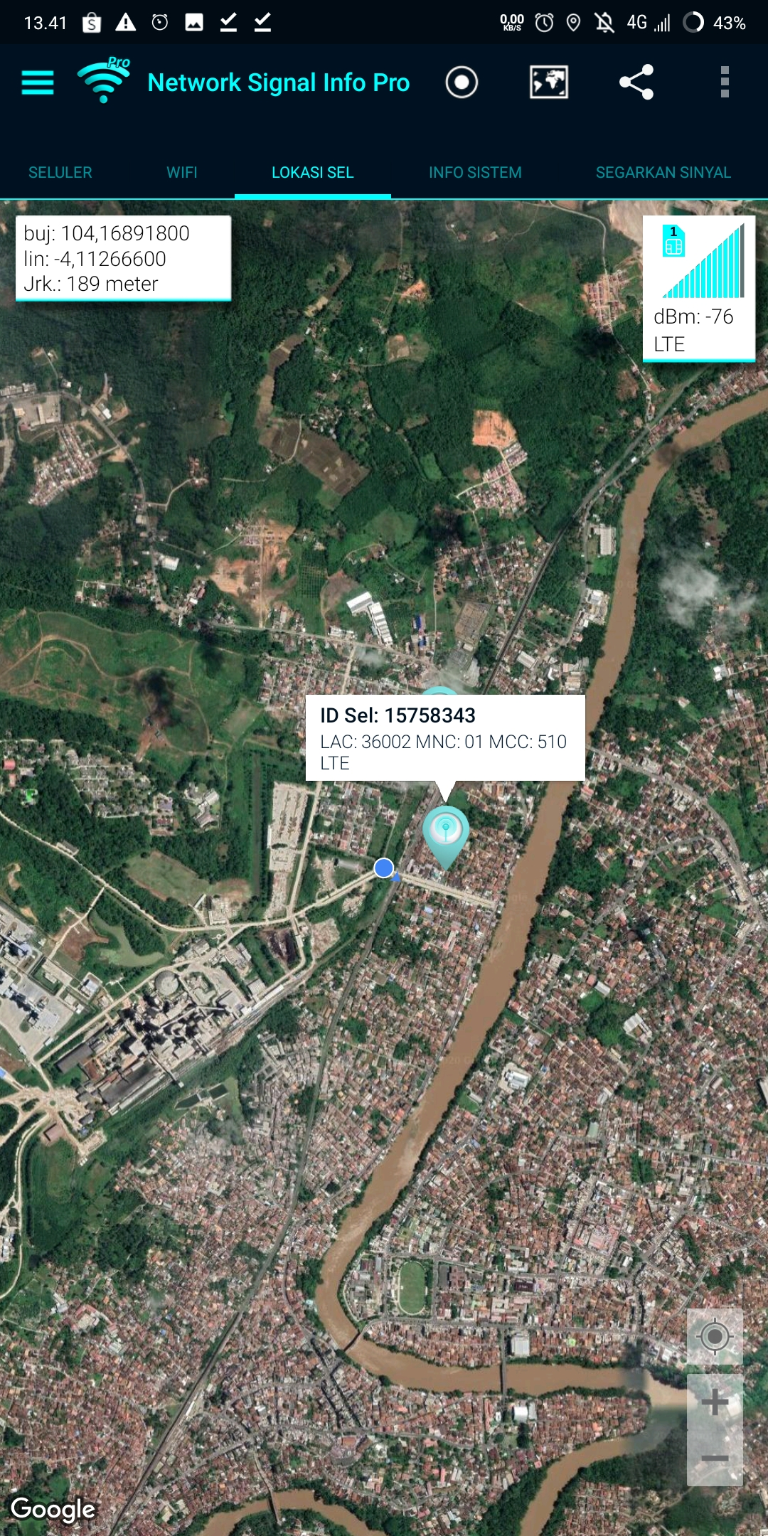
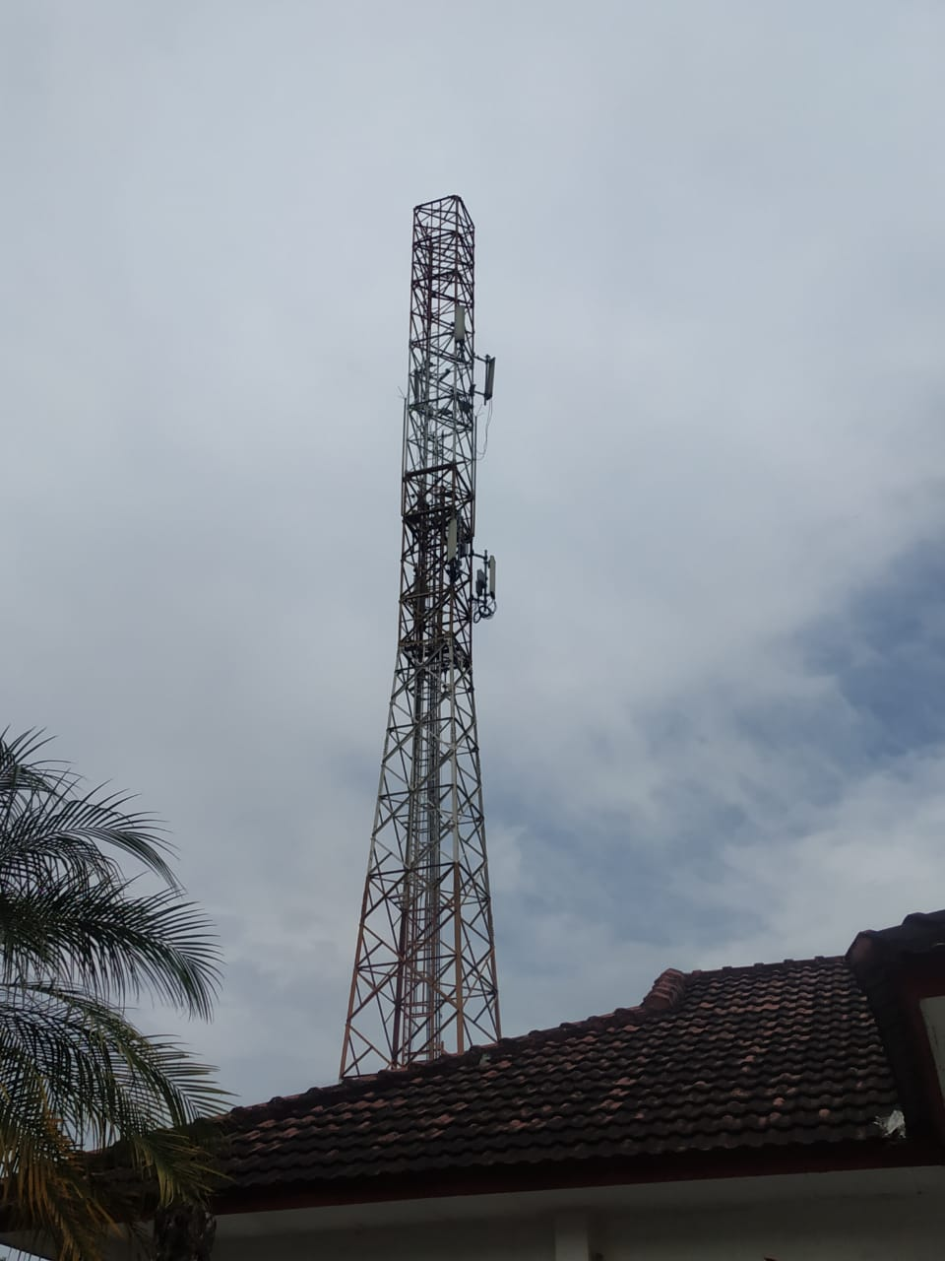
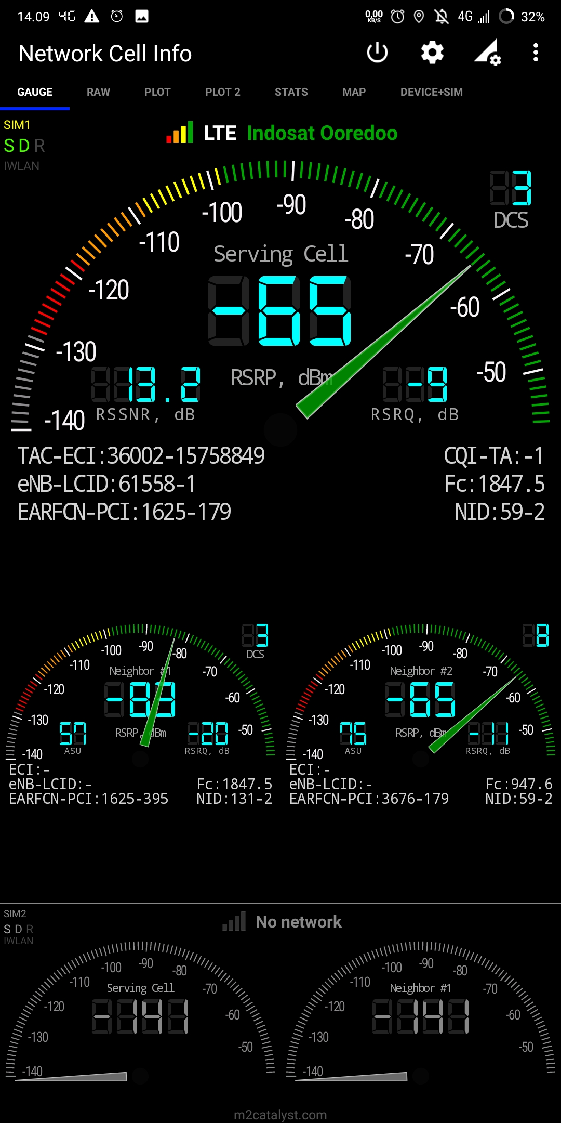
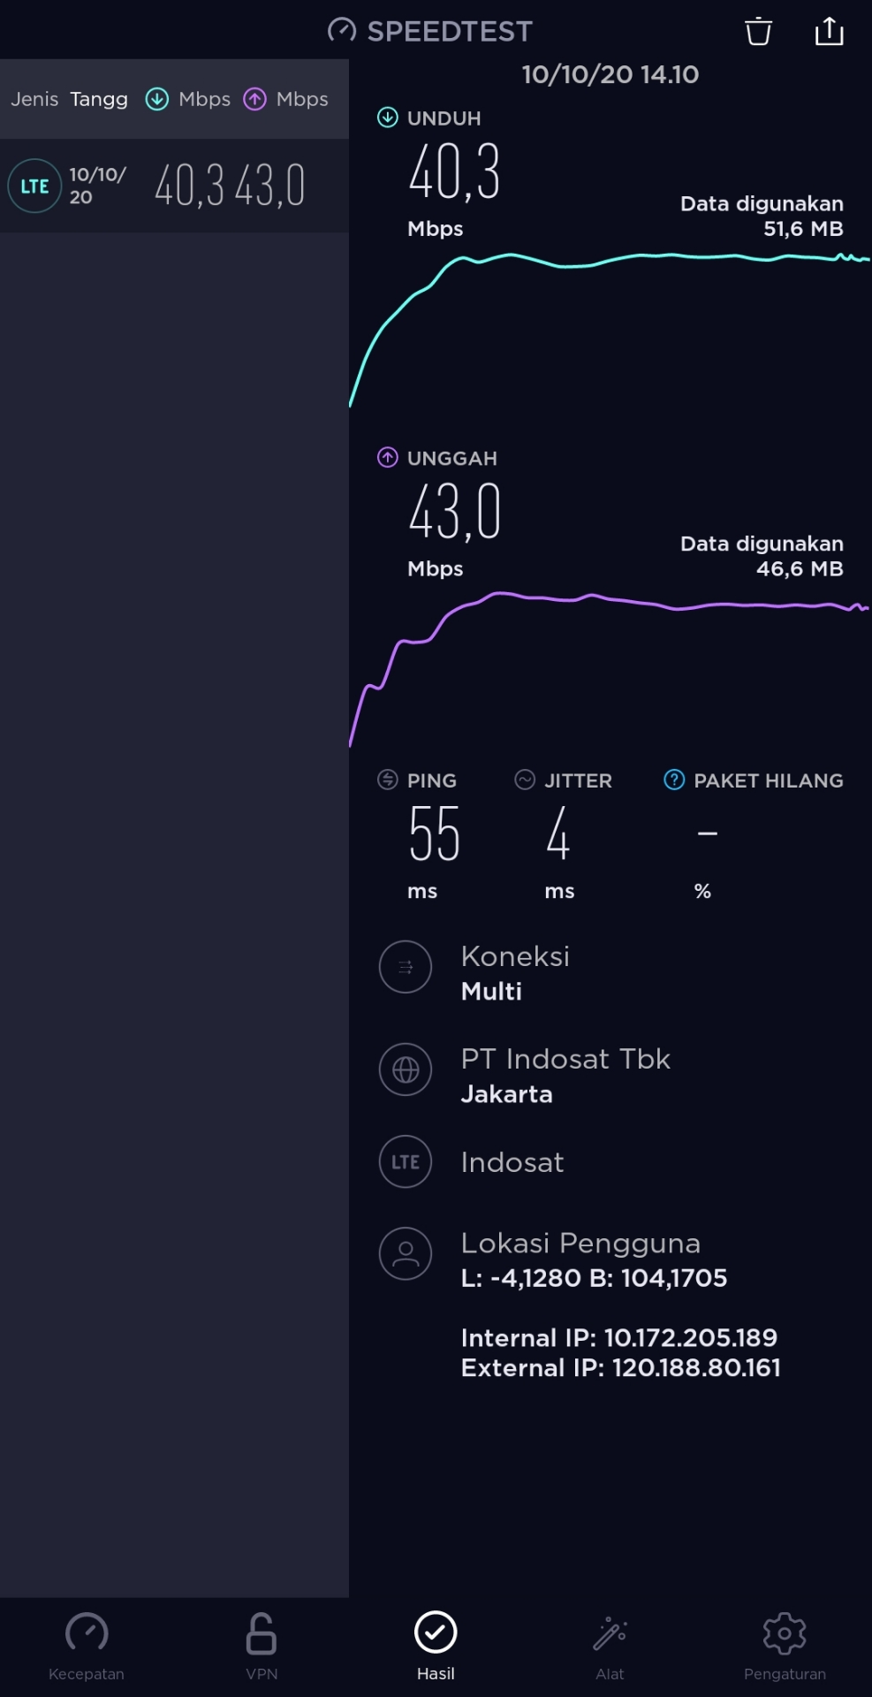
ANALISIS JARINGAN
INDOSAT
PERCOBAAN 1

Slide 16
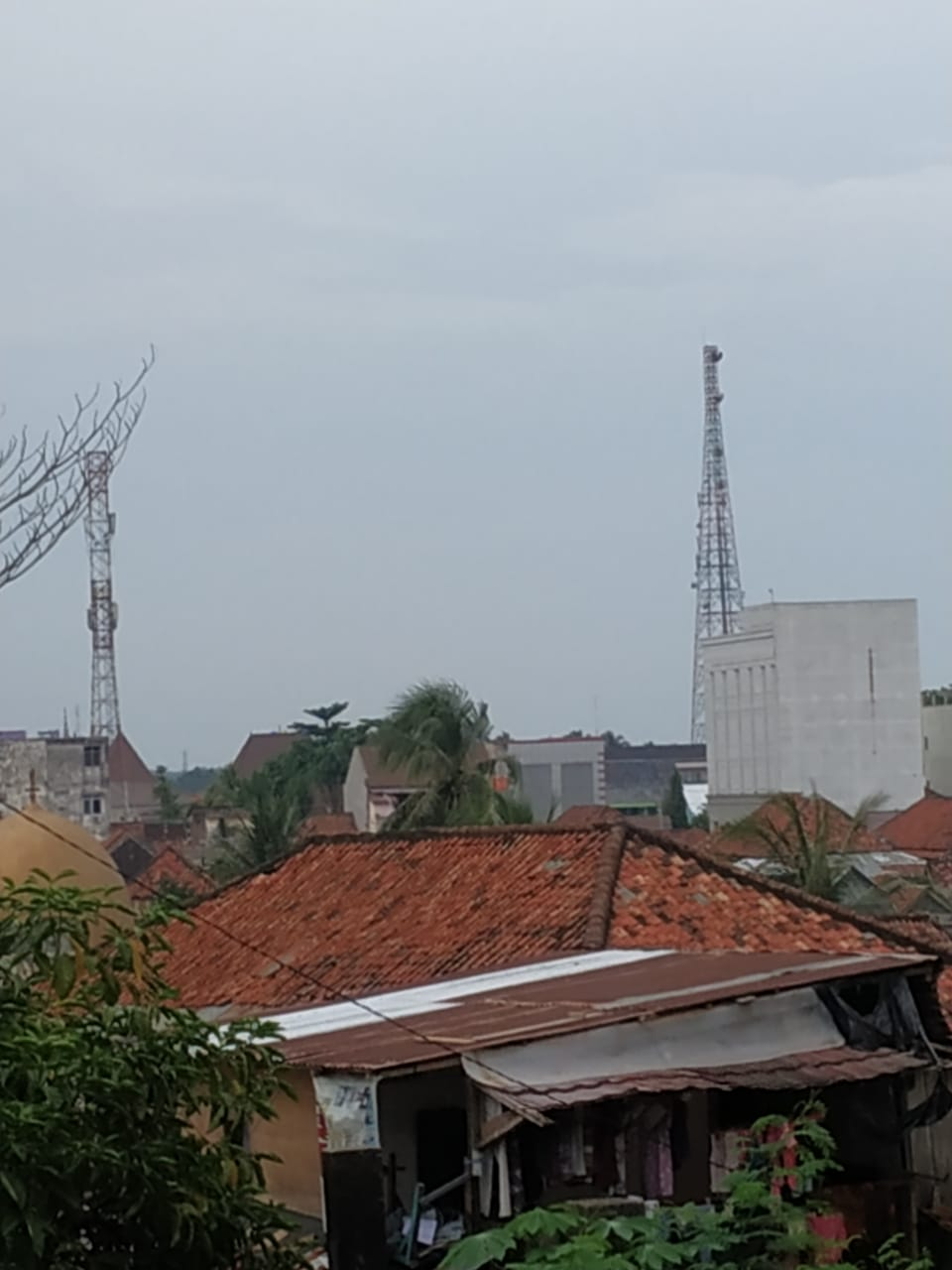
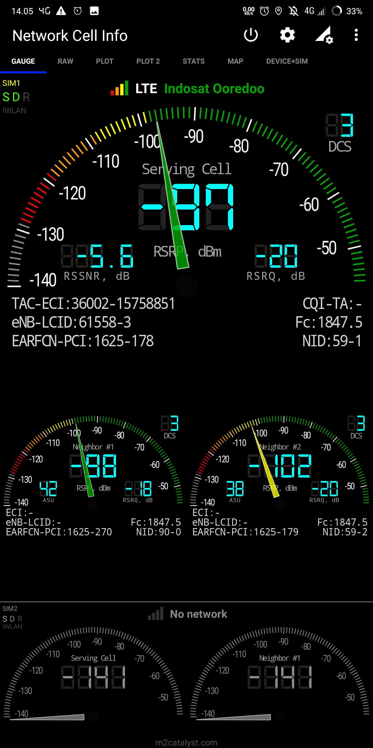
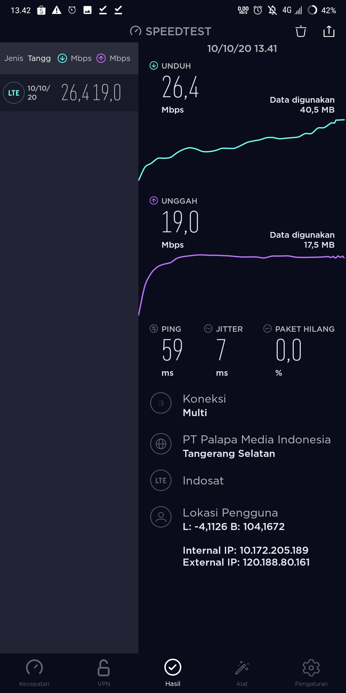
ANALISIS JARINGAN
INDOSAT
PERCOBAAN 2

Slide 17
ANALISIS JARINGAN
TELKOMSEL
Dengan provider Telkomsel ini kami menguji di daerah Baturaja. Kami melakukan percobaan dan
mendapatkan hasil seperti berikut ini :
NAMA | PERCOBAAN 1 | PERCOBAAN 2
RSRP | -86 dBm | -96 dBm
RSRQ | -9 dB | -18 dB
RSSNR | 9,2 dB | 0 dB
 | 25,4 MB/s | 12,7 MB/s
 | 30,3 MB/s | 11,0 MB/s

Slide 18
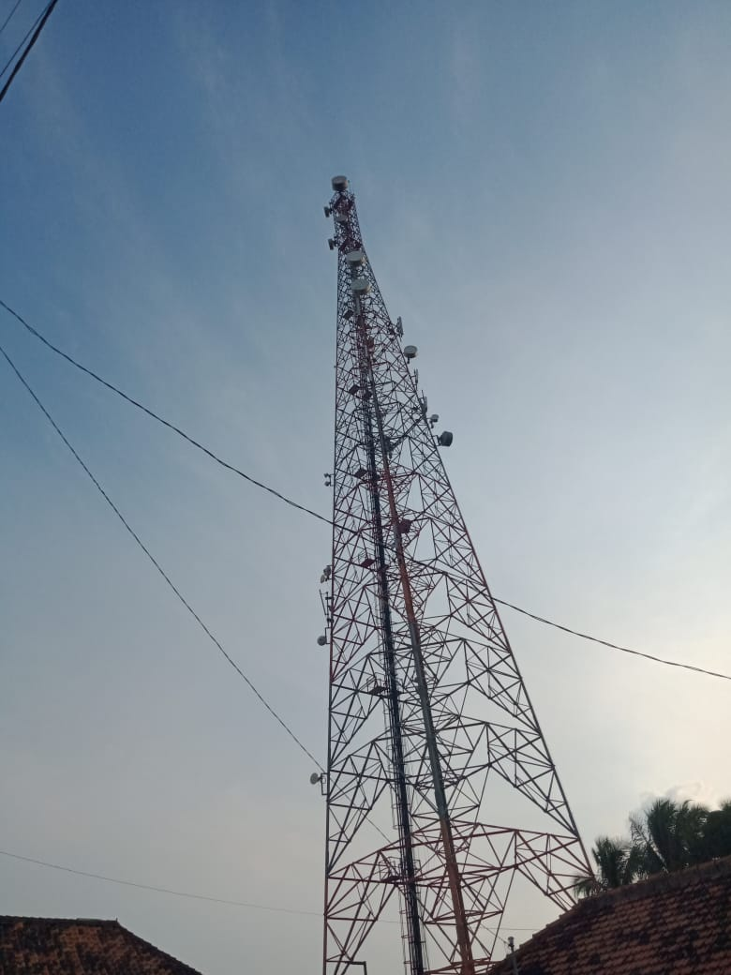
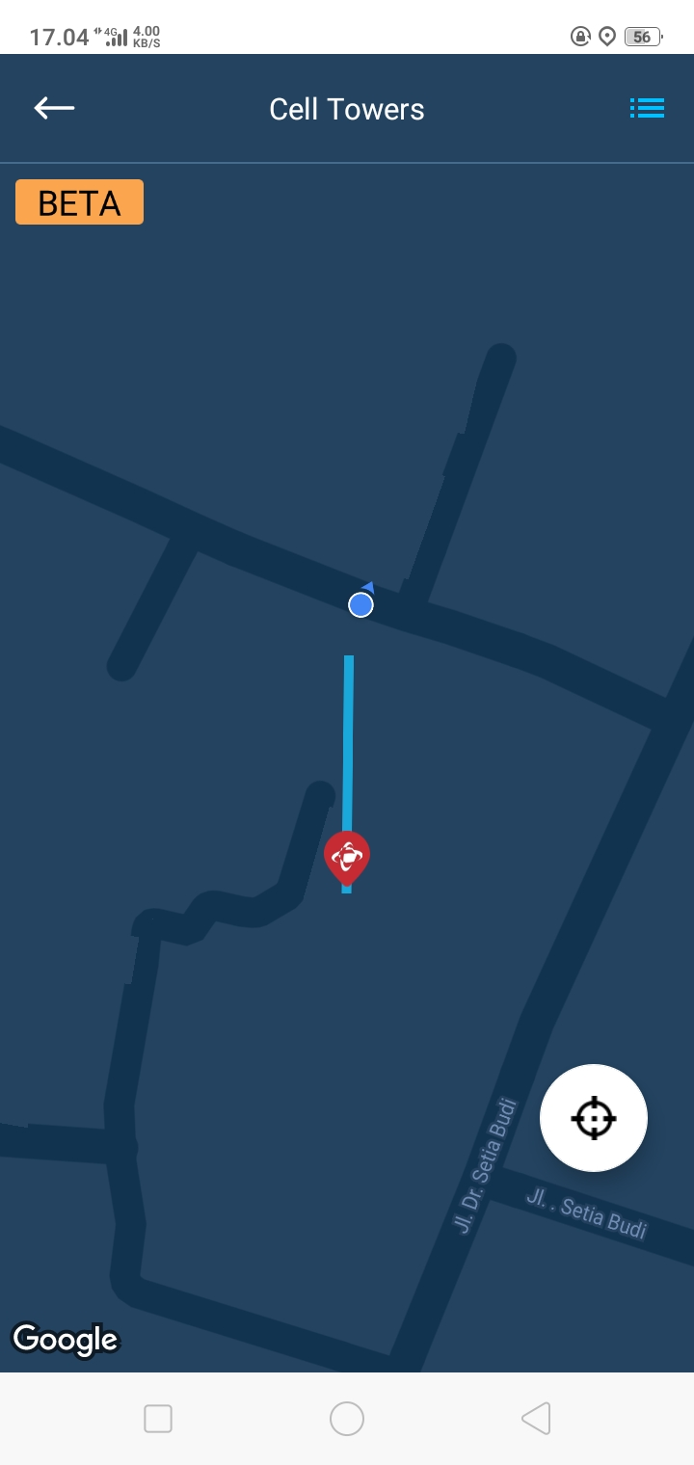
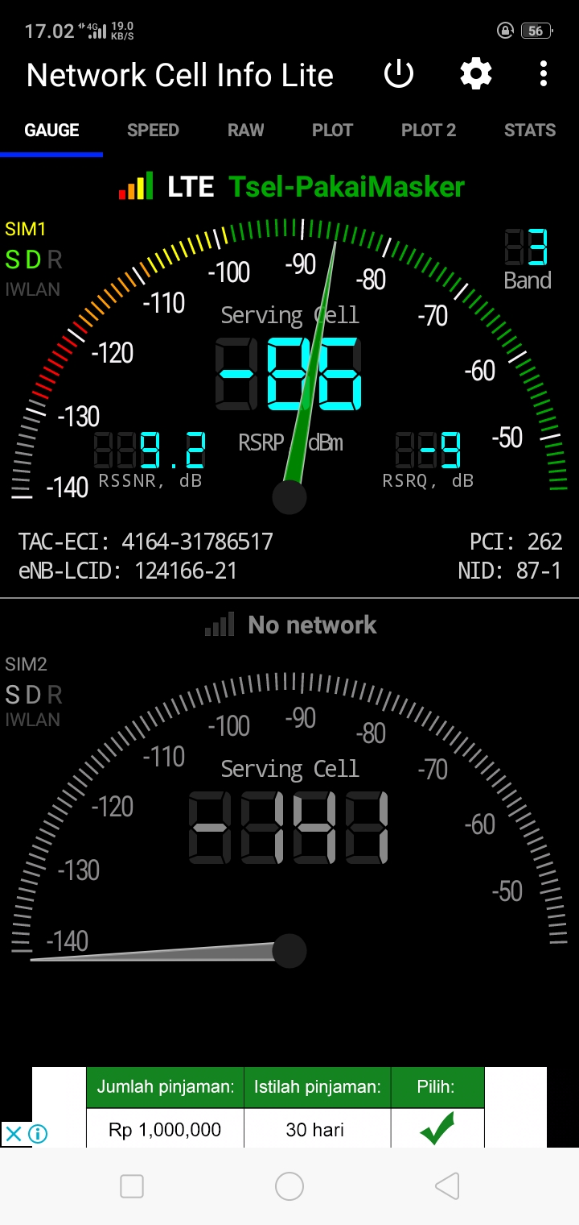
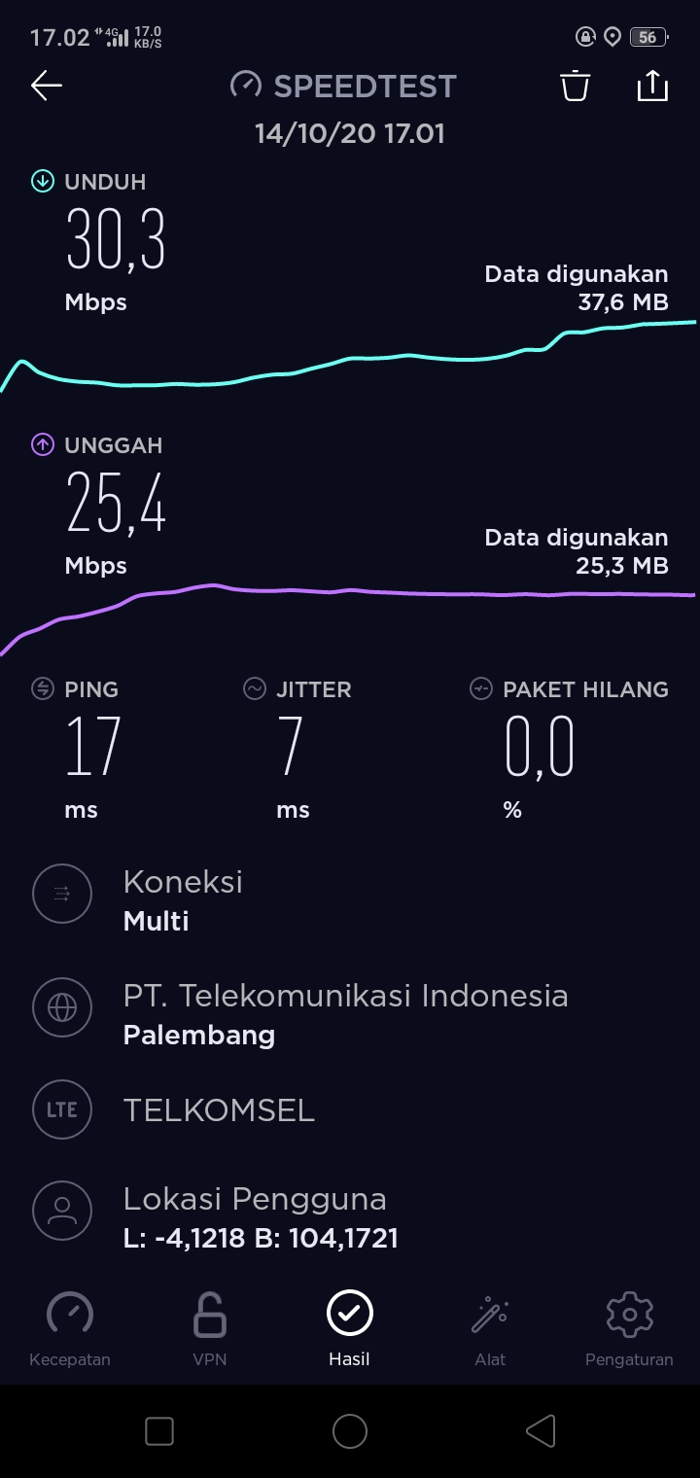
ANALISIS JARINGAN
TELKOMSEL
PERCOBAAN 1

Slide 19
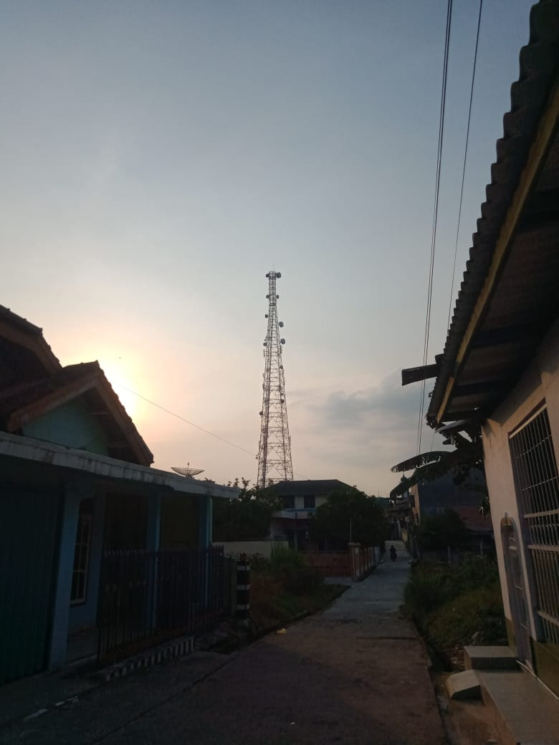
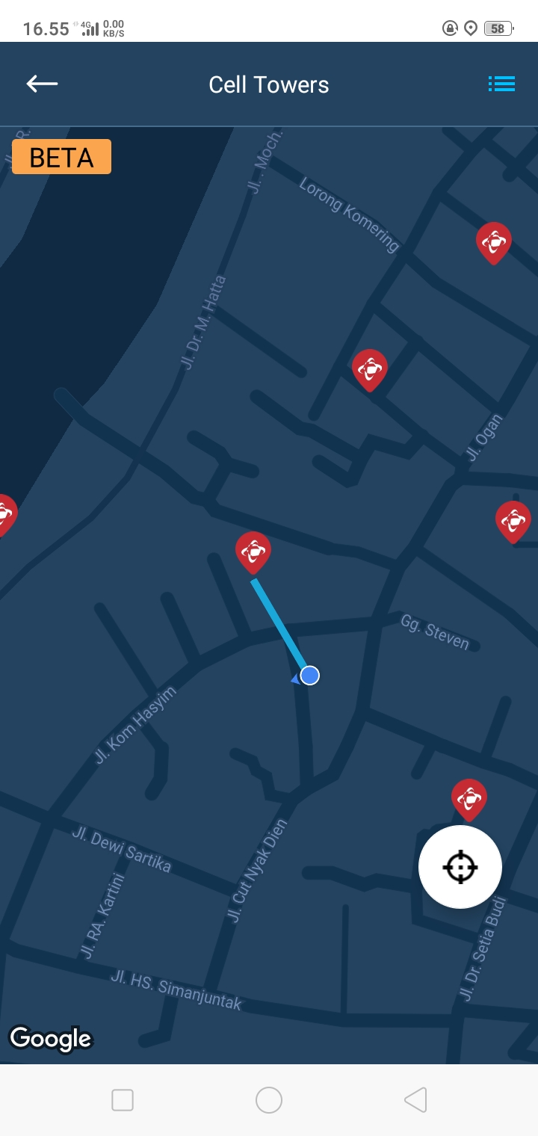
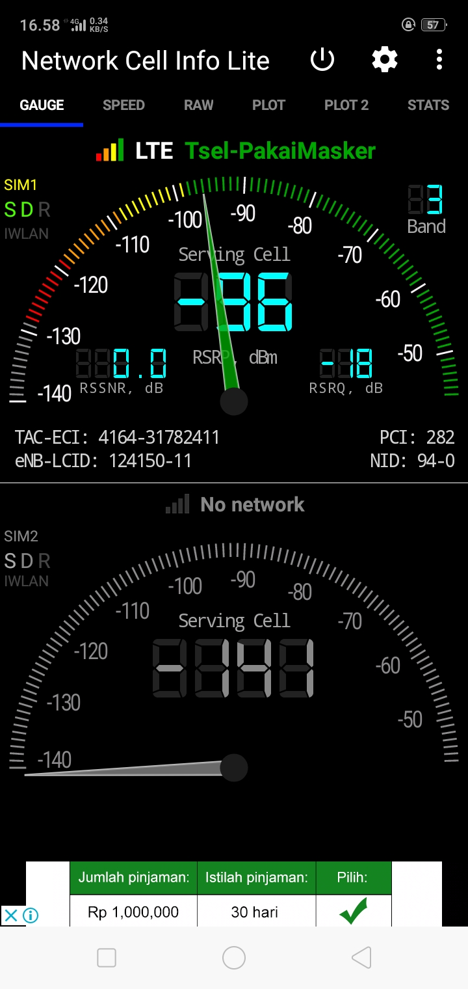
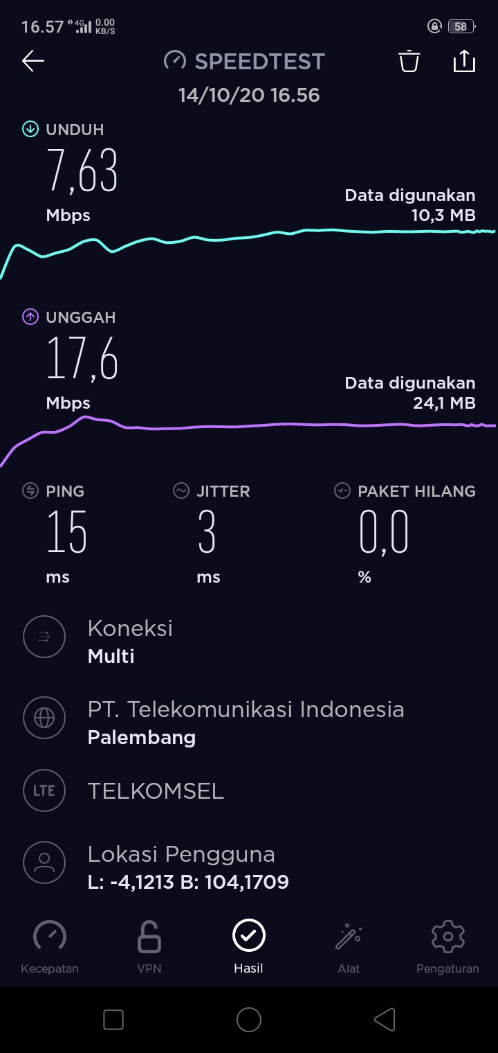
ANALISIS JARINGAN
TELKOMSEL
PERCOBAAN 2

Slide 20
ANALISIS JARINGAN
XL
NAMA | HASIL
RSRP | -86 dBm
RSRQ | -9 dB
RSSNR | 9,2 dB
 | 25,4 MB/s
 | 30,3 MB/s
Dengan provider XL ini kami menguji di daerah Palembang. Kami melakukan percobaan dan
mendapatkan hasil seperti berikut ini :

Slide 21
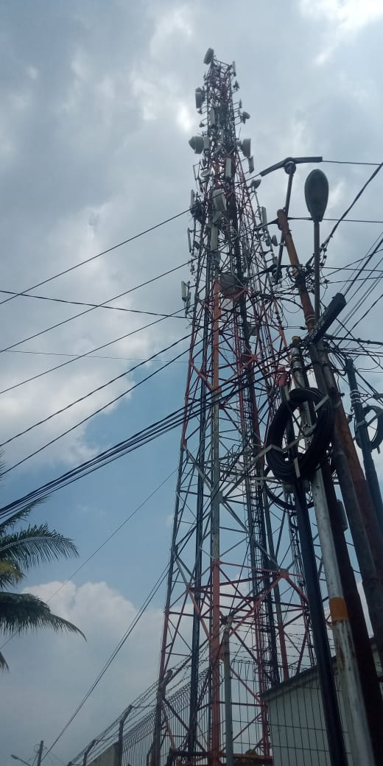
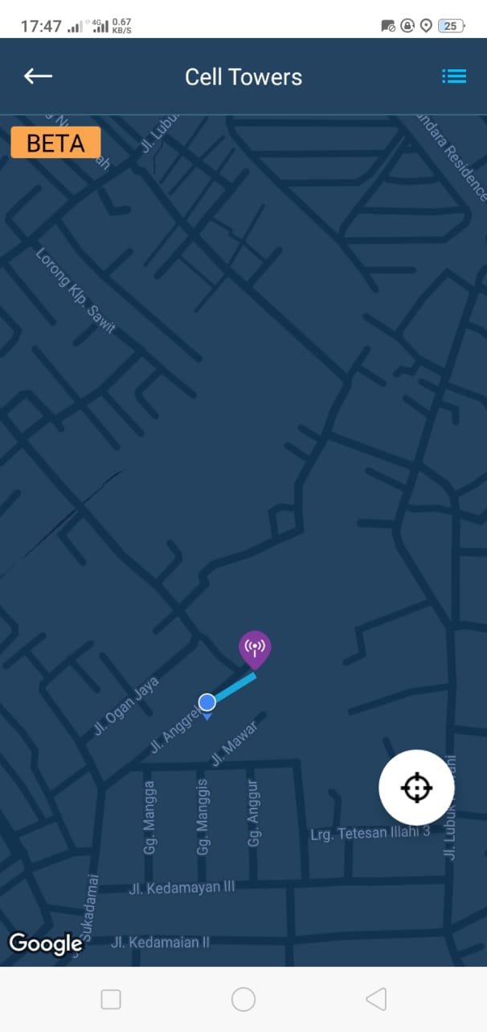
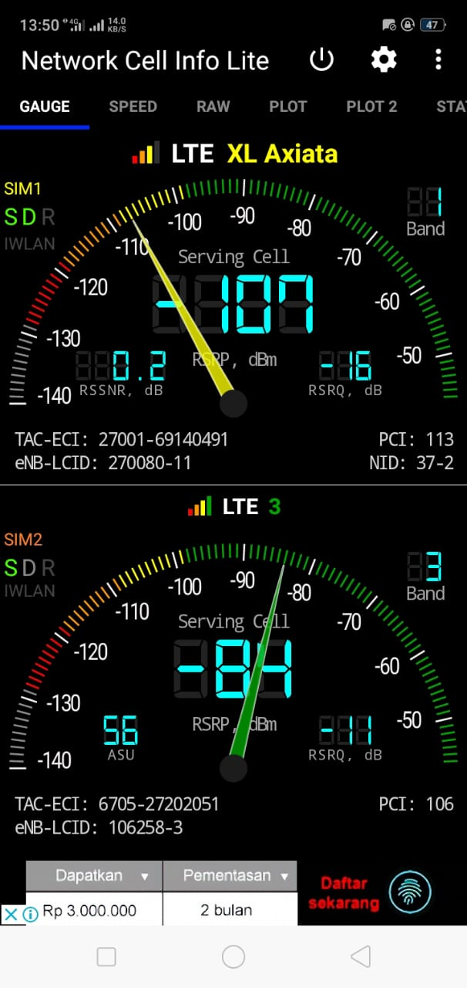
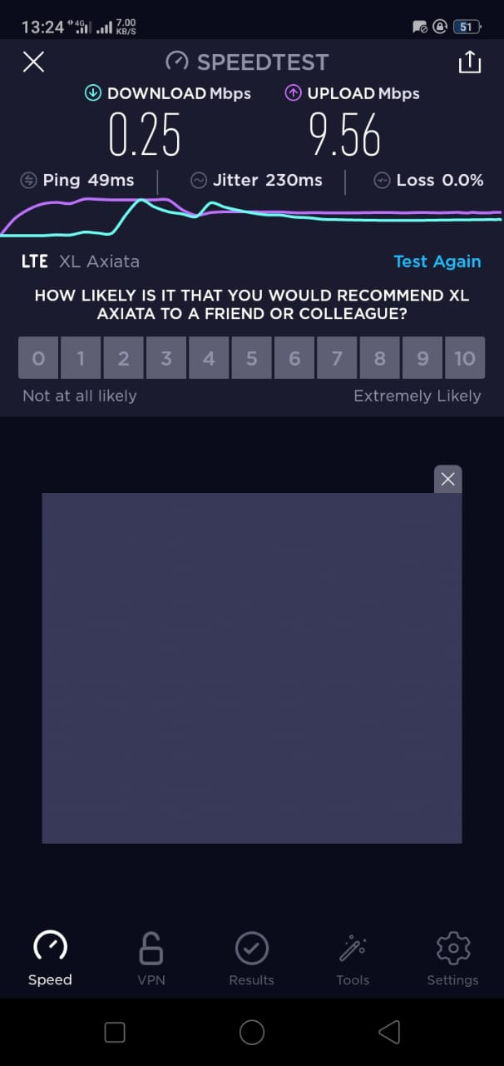
ANALISIS JARINGAN
XL

Slide 22
ANALISIS JARINGAN
Wi-Fi
NAMA | PERCOBAAN 1
SSID | PUNYO AKU
RSSI | -46 dBm
CHANNEL | 6
FREKUENSI | 2457 Mhz
 | 15,5 Mb/s
 | 3,86 Mb/s
Dengan Jaringan Wi-Fi ini kami menguji di daerah Baturaja. Kami melakukan percobaan dan
mendapatkan hasil seperti berikut ini :

Slide 23
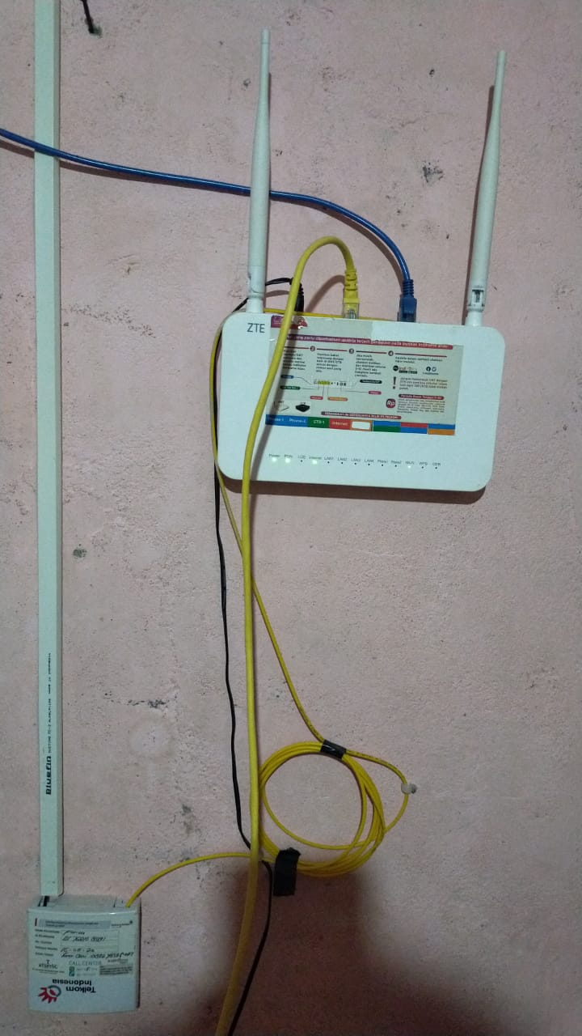
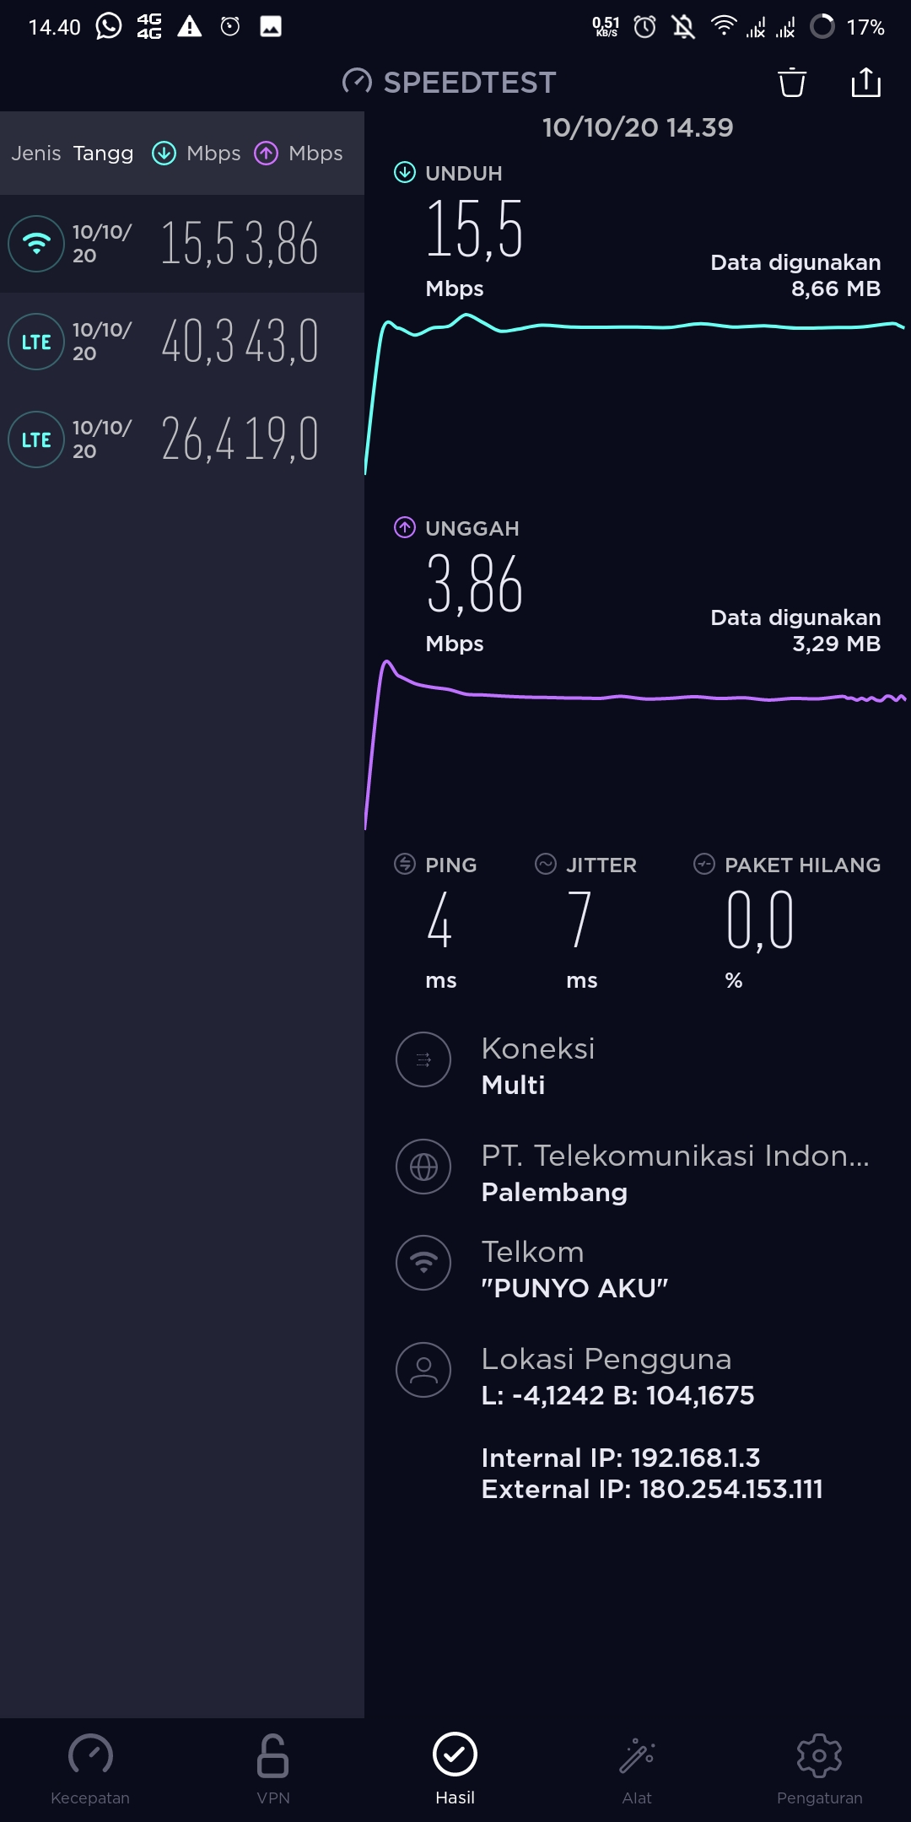
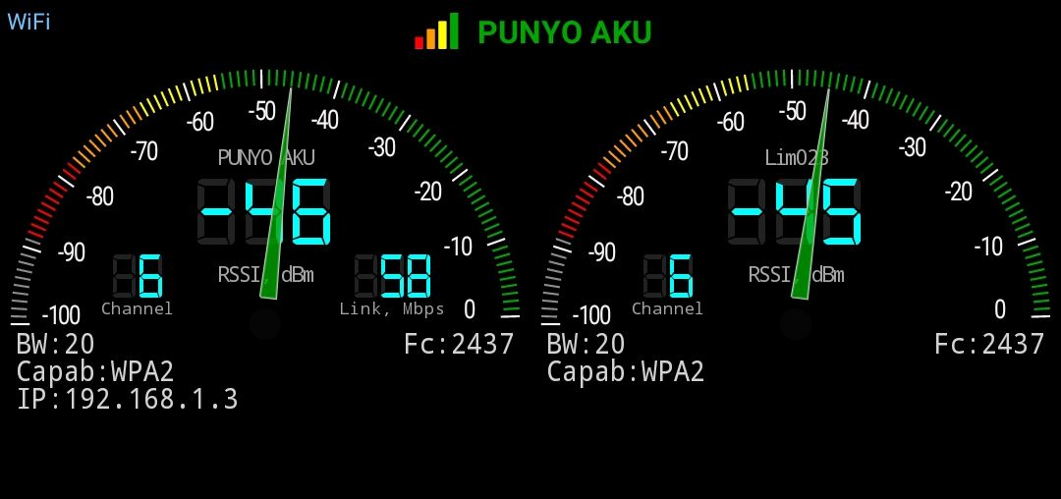
ANALISIS JARINGAN
Wi-Fi

Slide 24
05
HASIL ANALISA

Slide 25
ANALISA UMUM
Menurut hasil percobaan yang telah kami dapatkan dari masing-masing provider ataupun jaringan Wi-Fi diperoleh hasil yang cukup memuaskan. Karena sebagian provider yang kami tes termasuk ke dalam kategori yang sangat baik, mungkin karena faktor jarak antara tower dengan pengguna yang tidak terlalu jauh. Dan sinyal yang cukup stabil sehingga koneksi internet menjadi lebih baik. Tetapi ada juga provider yang kami tes hasilnya tidak sebagus yang lain. Itu bisa disebabkan oleh beberapa faktor, salah satunya karena lalu lintas jaringan pada tower tersebut yang padat mengakibatkan inteferensi jaringan yang diakibatkan oleh dua jaringan atau lebih yang saling bertabrakan, pengguna juga bisa mengalami gangguan berupa noise yang dapat mengganggu jalannya sinyal ke pengguna. Padahal jarak antara pengguna dan tower terbilang cukup dekat.

Slide 26
ANALISA JARAK
Kami mengambil sampel untuk analisis jarak berupa percobaan kecepatan, ping, dan jitter pada saat di dekat tower maupun berada jauh dari tower untuk dua provider diantaranya Indosat dan Telkomsel. Pada provider Indosat kami melakukan percobaan pertama pada jarak 30 m dan percobaan kedua pada jarak 190 m dari tower. Kami memperoleh hasil yang cukup memuaskan dimana pada percobaan pertama kecepatan upload dan download di atas 40 Mb/s tetapi pada percobaan kedua hanya mendapatkan hasil setengah dari kecepatan percobaan pertama begitupun dengan ping dan jitter nya. Untuk provider Telkomsel kami melakukan percobaan pertama dengan jarak 27 m dan percobaan kedua yang berjarak 150 meter dari tower. Kami memperoleh grafik hasil yang hampir mirip dengan provider Indosat yaitu kecepatan download dan upload pada percobaan pertama lebih besar dari pada percobaan kedua begitupun ping dan jitter pada percobaan pertama lebih baik dari pada percobaan kedua. Jadi kesimpulan yang kami dapatkan dari analisis ini ialah jarak tower ke pengguna itu sangat berpengaruh terhadap kecepatan dan kualitas internet.

Slide 27
06
KESIMPULAN

Slide 28
KESIMPULAN
Berdasarkan hasil analisis kami berupa pengukuran kecepatan internet menggunakan Speedtest diperoleh data sebagai berikut. Untuk provider Indosat menduduki posisi pertama sebagai opertator yang paling baik jaringannya pada analisa kali ini disusul Telkomsel, kemudian Wi-Fi Indihome, dan yang terakhir provider Xl. Kami menyadari bahwa ialah jarak tower ke pengguna itu sangat berpengaruh terhadap kecepatan dan kualitas internet. Tetapi ada juga faktor lain yang mempengaruhi, walaupun berada di dekat tower tetapi kecepatan internetnya masih kurang baik. Itu mungkin disebabkan oleh beberapa faktor, salah satunya karena lalu lintas jaringan pada tower tersebut yang padat mengakibatkan inteferensi jaringan yang diakibatkan oleh dua jaringan atau lebih yang saling bertabrakan, pengguna juga bisa mengalami gangguan berupa noise yang dapat mengganggu jalannya sinyal ke pengguna.
INDOSAT
TELKOMSEL
Wi-Fi
XL

Slide 29

THANKS

